Slide 1
לימודי פיזיקה
בקמפוס הוירטואלי
של YouCube

Slide 2
סביבת הלמידה YouCube
תיכון וירטואלי של מט"ח.
קורונה.
מנויים בית ספריים.
הקמפוס של YouCube.
אודות

Slide 3
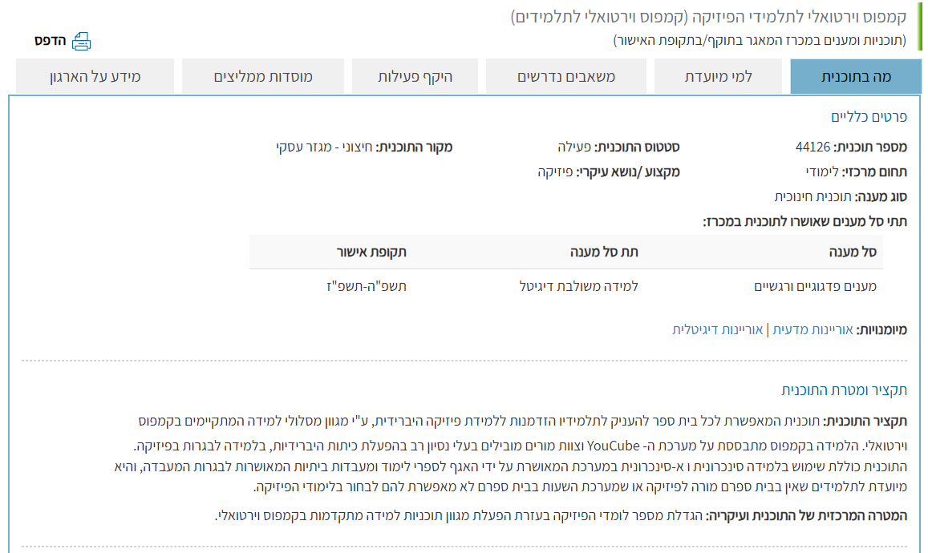
הפעלת הקמפוס במשרד החינוך

Slide 4
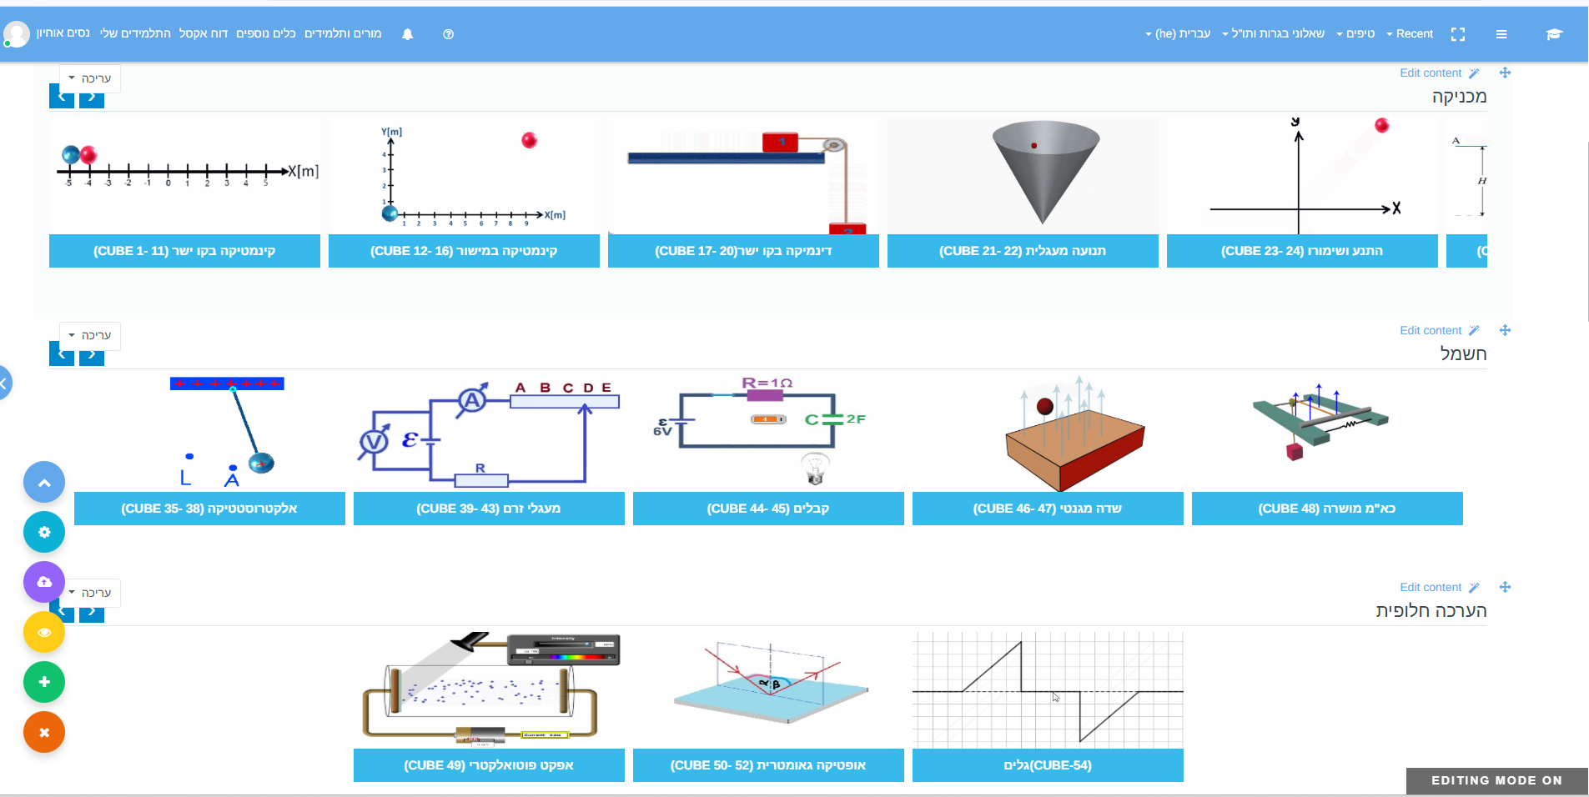
סביבת הלמידה

Slide 5
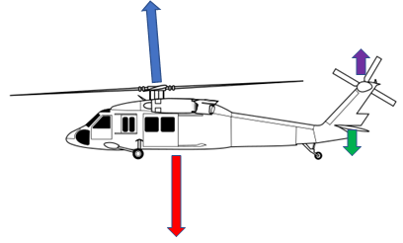
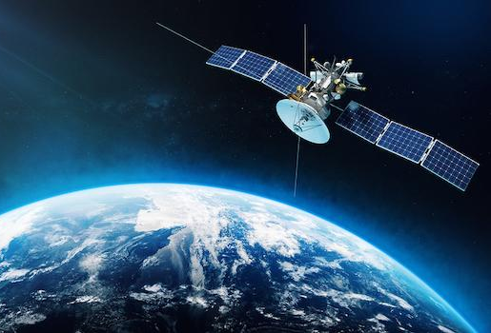

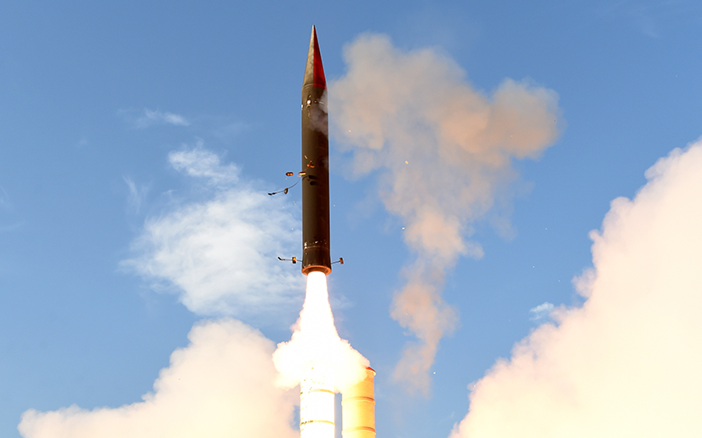
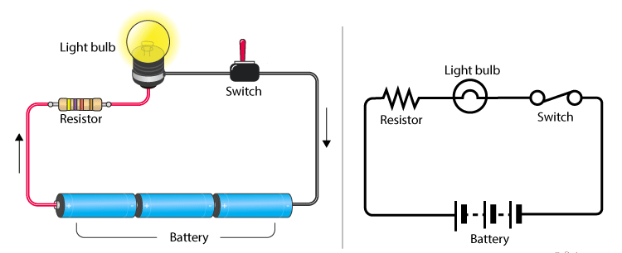
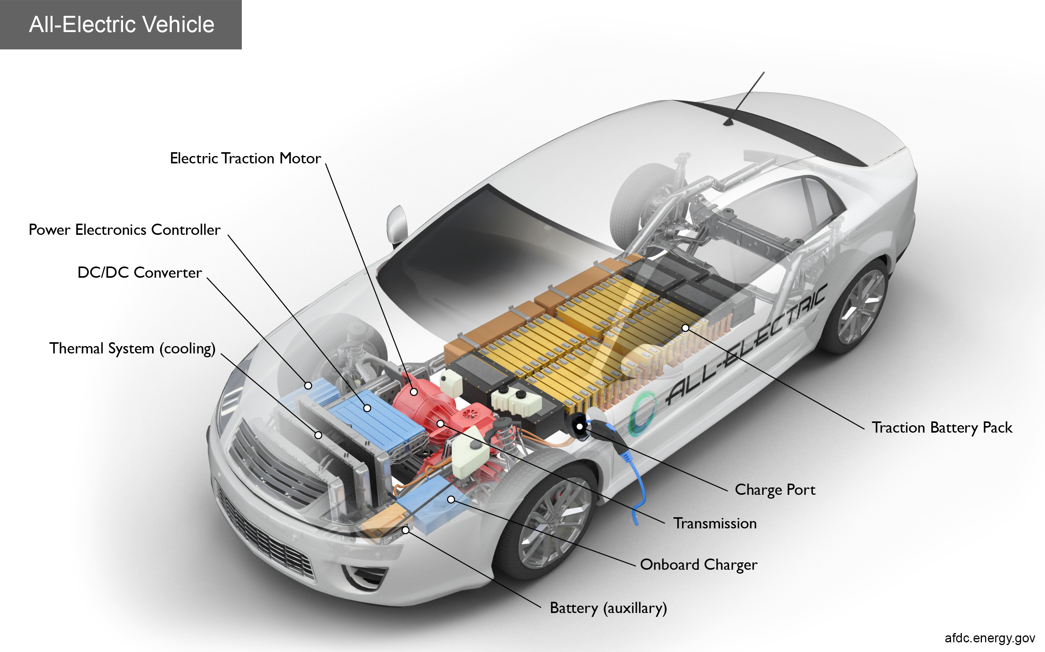
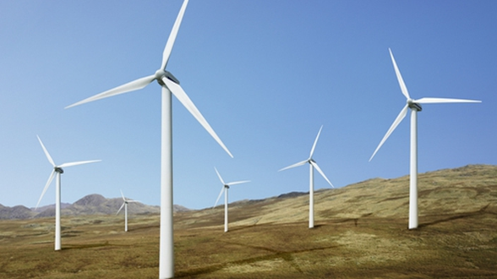
מה לומדים במגמת פיזיקה?
מכניקה
תנועה, כוח , אנרגיה
חשמל
מעגלים חשמליים , שדה מגנטי ושדה חשמלי .

Slide 6
למה חשוב ללמוד פיזיקה?

Slide 7
לימודי הפיזיקה
פותחים את הדלתות
לתארים מתקדמים

Slide 8

הפיזיקה חשובה לאדם כאדם.
יכולת פיתוח החשיבה.
הכרת עקרונות .
הבנת משמעויות.
כולם משתמשים בטכנולוגיה...איך זה עובד?

Slide 9
הפיסיקה חשובה ליהודי כיהודי
כשם שגדולתו של הצייר ניכרת מתוך ציוריו , כך גדולתו של הבורא ניכרת מתוך עולמו.
בפיזיקה מסתכלים המון על ה"ציורים".. ואי אפשר שלא להתעורר ולחשוב על הצייר. (פרופסור לויט)
תהלים פרק ח'
ה' אדונינו מה-אדיר שמך, בכל-הארץ.....
כי-אראה שמיך, מעשה אצבעותיך--
ירח וכוכבים, אשר כוננת.
מה-אנוש כי-תזכרנו..........

Slide 10
איך זה שלימודי הפיזיקה כל כך מעניינים ?

Slide 11
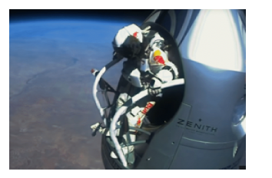
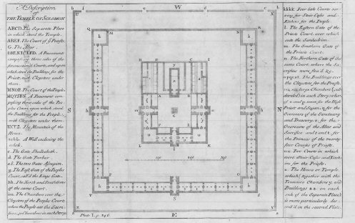
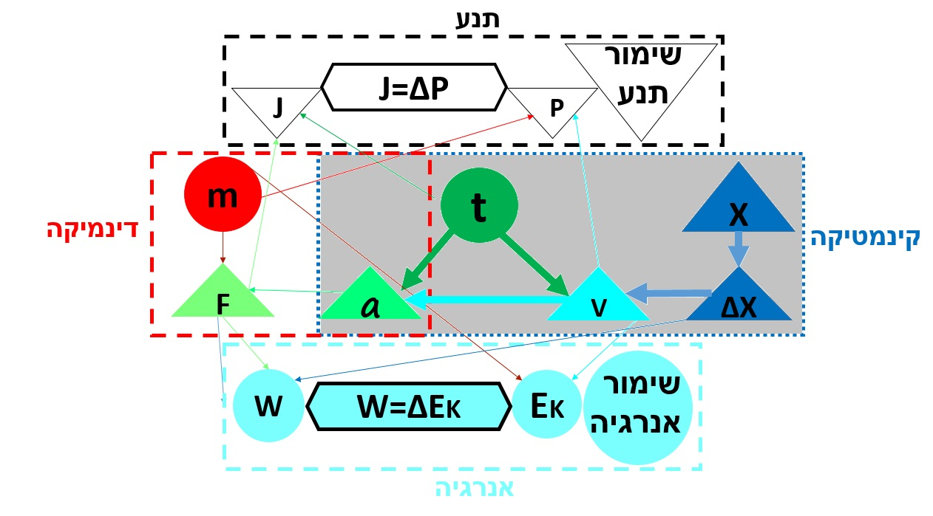
הפיזיקה – ה..מה? וה...למה?
טבע האדם להבין מה הוא רואה . מה קורה...
לאחר מכן הוא נוטה להתעמק ולשאול למה זה קורה.
מקום זמן ומסה

Slide 12
YouCube +בינה מלאכותית
הזמן של היהודי הוא יקר!
הטכנולוגיה עוזרת ליעל את תהליך הלמידה
חוסכת הרבה זמן.
(יוסי. ק , אהרון ג. מנדלסון)
נראה את המערכת החדשה...

Slide 13
תלמידי 5 יח"ל מתמטיקה.
אפשרי גם תלמידי 4 מצטיינים
שמרגישים שהפיזיקה מעניינת אותם.
למי זה מתאים?

Slide 14
שאלות

Slide 16
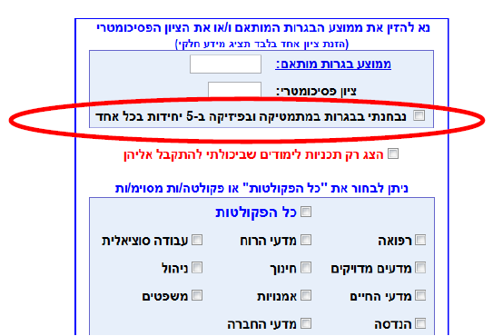
בפקולטות הנבחרות , לימודי הפיסיקה נכללים בדרישות הסף.
מתוך טופס רישום של אוניברסיטת ת"א

Slide 17
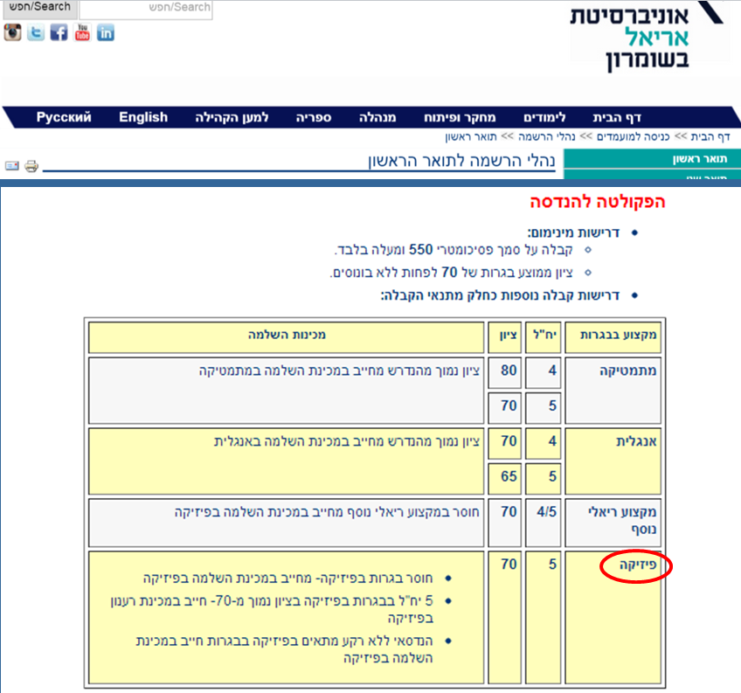

Slide 18
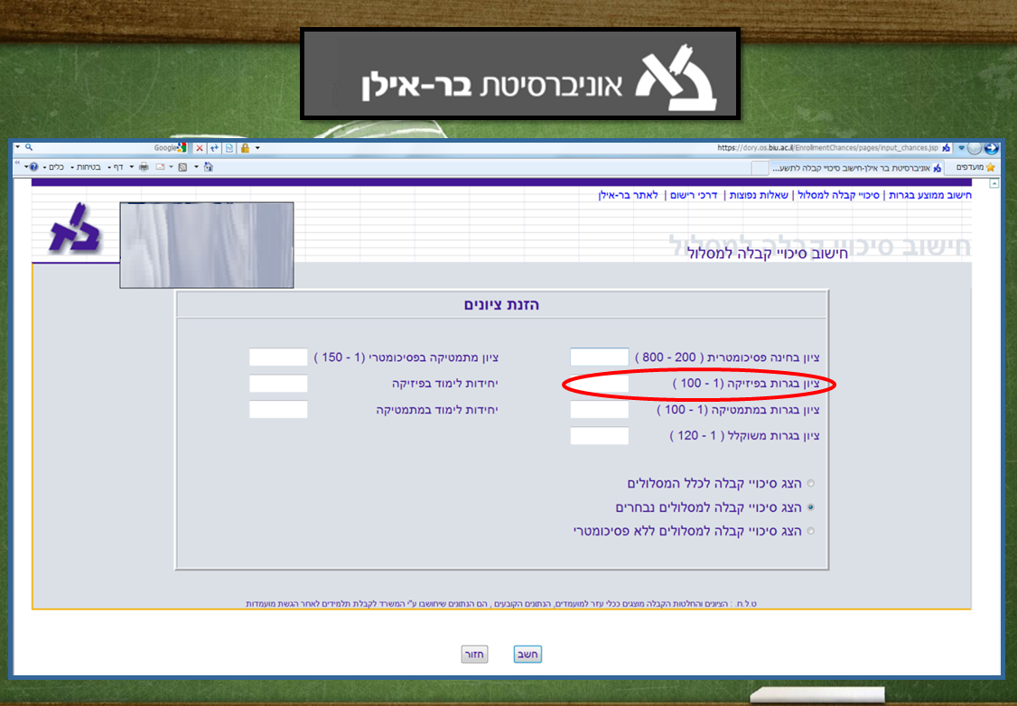

Slide 19
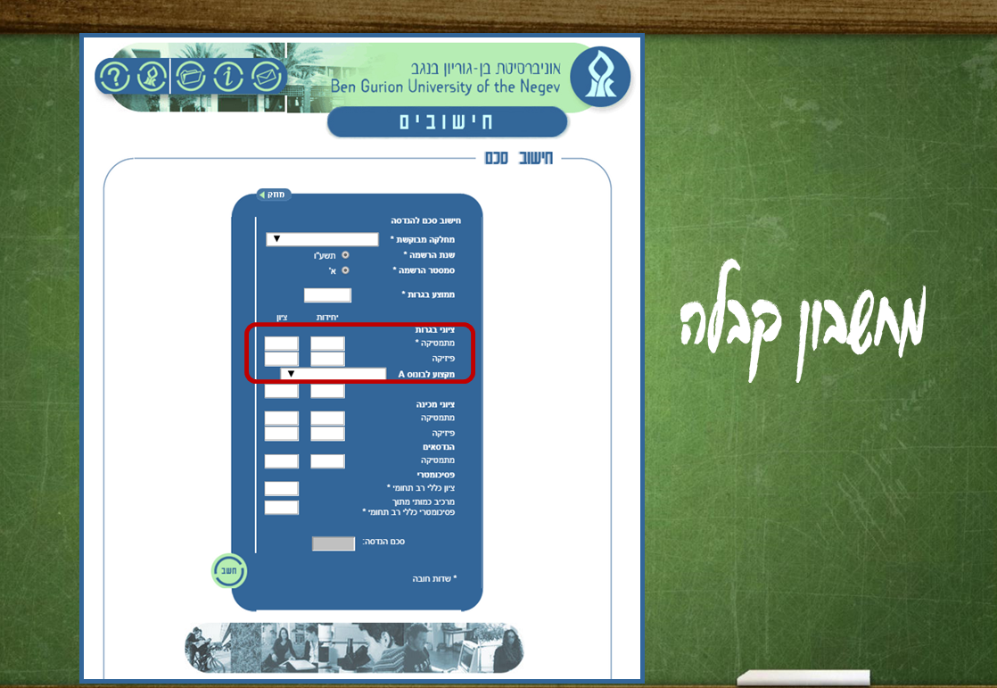

Slide 20
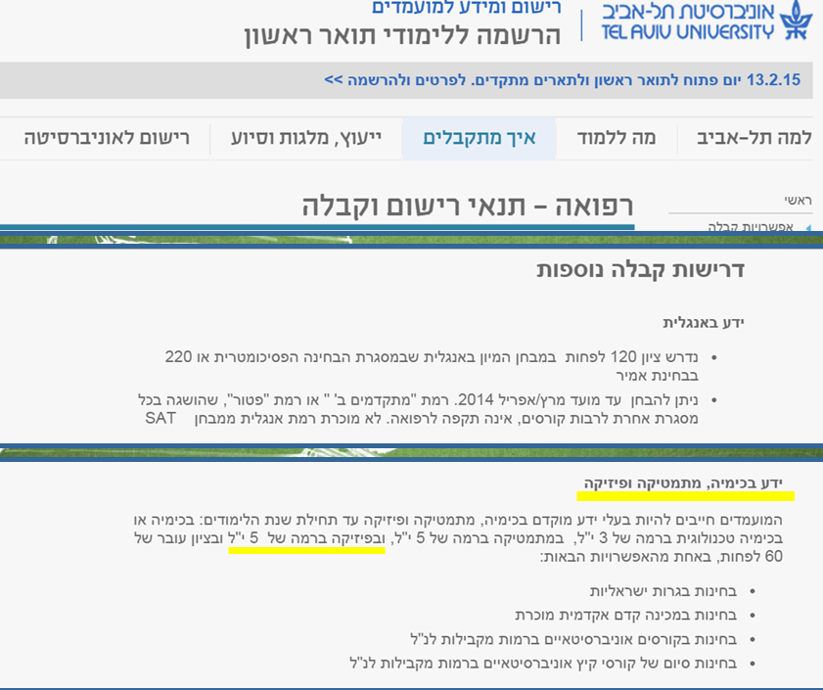

Slide 21
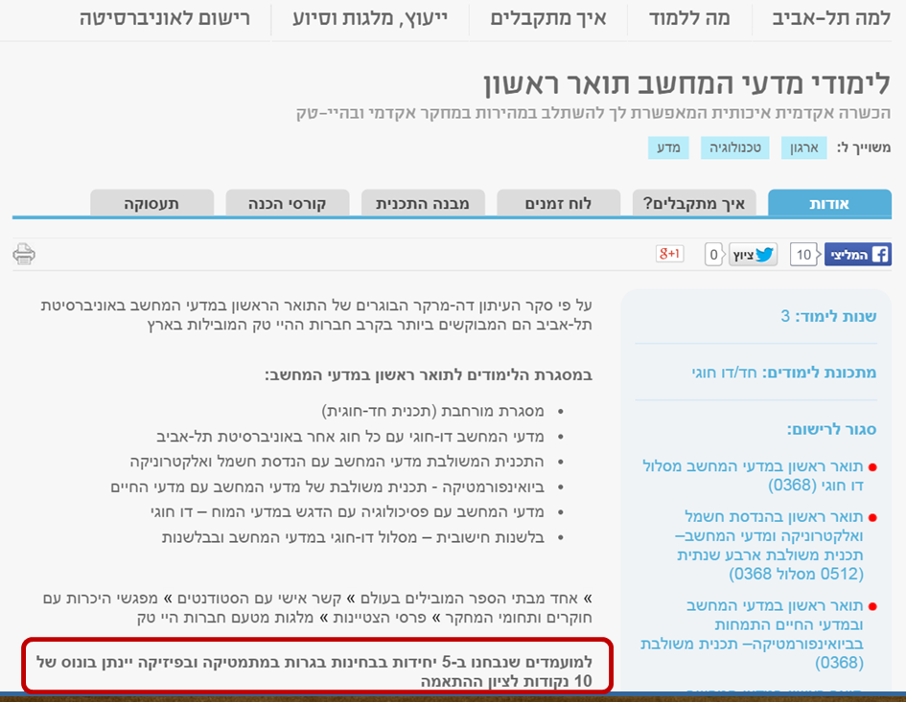

Slide 22
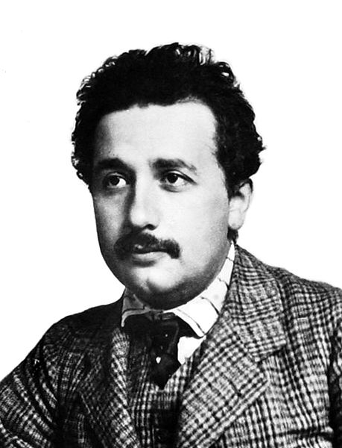
אלברט איינשטיין
"הדבר הכי לא מובן בקשר ליקום הוא שהוא ניתן להבנה"
"העולם הוא מקום הרבה יותר מוזר ממה שנוכל להעלות על הדעת"
הזמן,החומר,היקום......

